Slide 1

J2EE核心框架
登录与注册程序优化
（Mybatis应用案例）
主讲：刘福新

Slide 2
系统设计流程
Servlet： 验证 注册
登录页面login.jsp
登录成功显示页面main.jsp
注册页面register.jsp
注册提示页面info.jsp

Slide 3
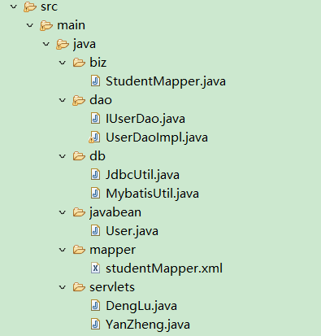
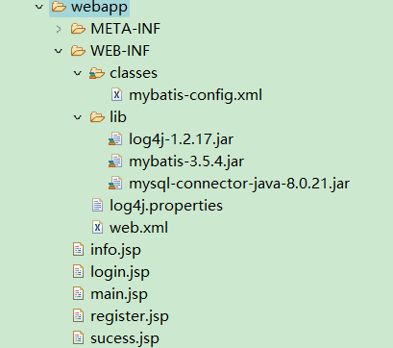
工程的目录结构

Slide 4
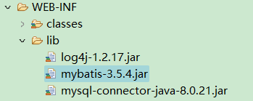
环境配置（依赖jar包）

Slide 5
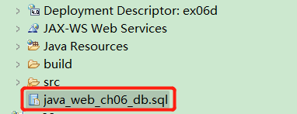
数据库与表
CREATE DATABASE IF NOT EXISTS `java_web_ch06_db`
USE `java_web_ch06_db`;
DROP TABLE IF EXISTS `user_b`;
CREATE TABLE `user_b` (
`id` int NOT NULL AUTO_INCREMENT,
`username` varchar(20) DEFAULT NULL,
`userpassword` varchar(20) DEFAULT NULL,
PRIMARY KEY (`id`)
) ENGINE=InnoDB AUTO_INCREMENT=19 DEFAULT CHARSET=utf8;
LOCK TABLES `user_b` WRITE;
INSERT INTO `user_b` VALUES (14,'XXX','12345'),(15,'张三','1234'),(18,'李四','12345');
UNLOCK TABLES;

Slide 6
配置web.xml（设置访问首页）
<welcome-file-list>
<welcome-file>login.jsp</welcome-file>
</welcome-file-list>

Slide 7
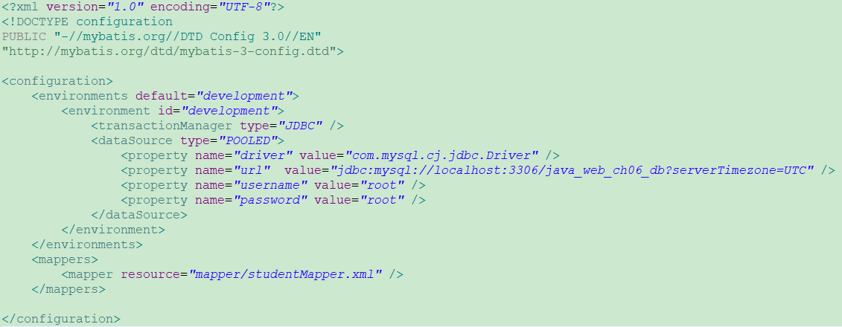
配置Mybatis(lib/classes/mybatis-config.xml)

Slide 8
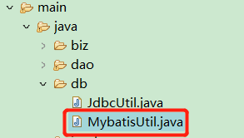
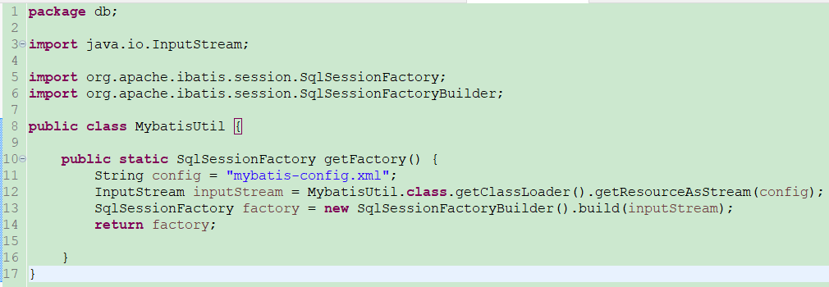
工具类MybatisUtil.java

Slide 9
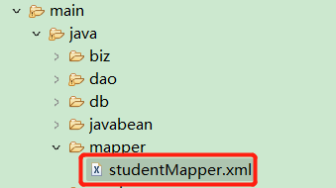
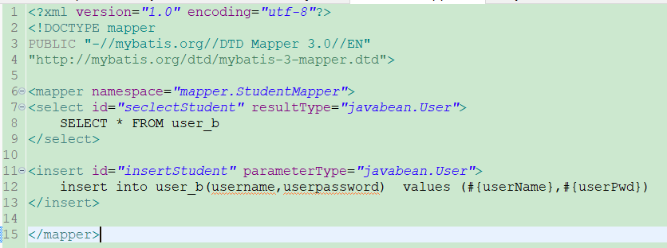
Mapper映射配置

Slide 10
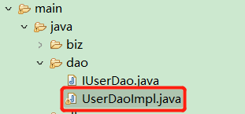
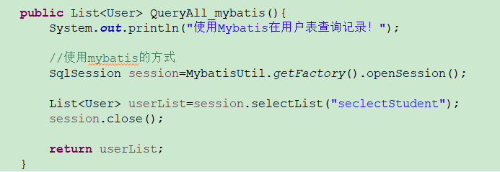
修改DAO的访问方式

Slide 11
登录
String xm=request.getParameter("uname");
String mm=request.getParameter("upwd");
User user=new User(xm,mm);
List<User> list=null;
UserDaoImpl dao=new UserDaoImpl();
try {
list = dao.QueryAll_mybatis(); //使用mybatis方式访问
} catch (Exception e) {e.printStackTrace();}
int f=user.pdListUser(list);
if(f==1){//登录成功
request.setAttribute("uname", xm);
RequestDispatcher rd = request.getRequestDispatcher("main.jsp");
rd.forward(request, response);
//此处分析一下不同的跳转情况
// request.getSession().setAttribute("uname",xm);
// response.sendRedirect("main.jsp");
}else{
RequestDispatcher rd=request.getRequestDispatcher("register.jsp");
rd.forward(request,response);
}
}

Slide 12
注册
String xm = request.getParameter("uname");
String mm = request.getParameter("upwd");
User user = new User(xm, mm);
List<User> list = null;
UserDaoImpl dao = new UserDaoImpl();
//查询用户
list = dao.QueryAll();
//判断用户是否已经注册
int f = user.pdListUser(list);
if (f == 1) {
RequestDispatcher rd = request.getRequestDispatcher("info.jsp");
rd.forward(request, response);
} else {
int num = dao.add_mybatis(user);//注册用户，使用mybatis方式
if(num >0){//注册成功
RequestDispatcher rd = request.getRequestDispatcher("sucess.jsp");
rd.forward(request, response);
}else{//注册失败
response.setContentType("text/html;charset=UTF-8");
response.getWriter().append("注册失败!");
}
}

Slide 13
课堂练习（将注册方式改为mybatis方式）
操作步骤：
1.修改studentMapper.xml，在mapper标签里增加insert标签
<insert id="insertStudent" parameterType="javabean.User">
insert into user_b(username,userpassword) values (#{userName},#{userPwd})
</insert>
2.修改UserDaoImpl的add_mybatis接口
//注释原来的代码，使用mybatis的方式如下：
SqlSession session=MybatisUtil.getFactory().openSession();
int userNum=session.insert("insertStudent", user);
session.commit();
session.close();
return userNum;

